Slide 1











NHÓM 1
Kính chào các thầy cô

Slide 2



BIỂU HIỆN VÀ NGUY CƠ TÌM ẨN CỦA
TỪNG LOẠI BẠO LỰC HỌC ĐƯỜNG

Slide 3
1. Khái niệm:
Bạo lực học đường là: Hành hạ, ngược đãi, đánh đập, xâm hại thân thể, sức khoẻ, lăng mạ, xúc phạm danh dự, nhân phẩm, cô lập, xua đuổi, có ý khác gây tổn hại về thể chất, tinh thần của học sinh và sinh viên.

Slide 4
Bạo lực học đường hiện nay được xuất phát từ nhiều nguyên nhân, bắt nguồn từ việc do các em học sinh chưa được giáo dục đầy đủ về đạo đức, nhân cách, lối sống dễ dẫn đến những hành vi thiếu kiểm soát và thiếu kiềm chế bản thân. Bạo lực học đường là một biểu hiện cụ thể của hành vi hung tính, trong đó hành vi hung tính được hiểu là hành vi mang tính thù địch, có liên quan đếm cảm giác tuyệt vọng và hẫng hụt, được biểu hiện rõ ràng bằng cường độ biểu đạt lời nói (đe dọa, chỉ trích, vu khống), hành vi (lăng nhục đánh đập) và thái độ (ánh mắt thù địch).

Slide 5

Tình trạng bạo lực học đường hiện nay khiến dư luận không khỏi có những bức xúc trước những cảnh bạo lực diễn ra trong môi trường giáo dục. Đáng chú ý, không chỉ các em học sinh nam đánh nhau mà thực tế đã xảy ra khá nhiều vụ học sinh nữ đánh nhau hội đồng, thậm chí số vụ bạo lực học đường của học sinh nữ còn nhiều hơn nam. Điều lo ngại hơn nữa là trước những hành vi bạo lực ấy, rất nhiều người thấy thờ ơ, vô cảm, không những không can ngăn mà còn sử dụng điện thoại di động quay các clip rồi tung lên mạng xã hội.

Slide 6
Tình trạng bạo lực học đường hiện nay đã trở thành điều đang lo ngại của gia đình, nhà trường và xã hội, với các biểu hiện nhiều tiêu cực gây ảnh hưởng không tốt cho nền giáo dục được ngăn chặn triệt để.

Slide 7
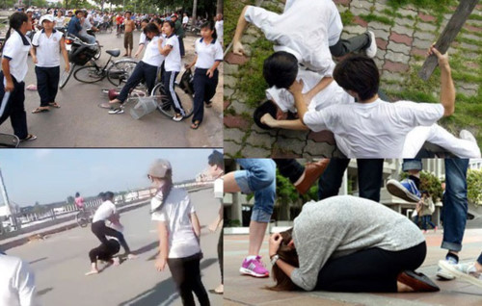
Biểu hiện bạo lực học đường hiện nay đến từ cả nam và nữ

Slide 8
2. Nguyên nhân dẫn đến bạo lực học đường hiện nay:

Slide 9
Nguyên nhân chung từ trường lớp: Nhiều vụ ẩu đả bắt nguồn từ những lý do vu vơ như: thấy “ngứa mắt”, bị “nhìn đểu”, ghen tị với bạn khi có nhiều điểm hơn mình được nhiều sự chú ý, cố ý bắt nạt bạn kém hơn mình… Mức độ bạo lực đi từ những câu nói khiếm nhã sau đó là thách thức và cuối cùng dẫn đến ẩu đả.

Slide 10
Nguyên nhân xã hội: sự bức xúc của cá nhân khi không nhận được điều mà cá nhân muốn và những điều mà cá nhân kỳ vọng nhưng không đạt được; sự khiêu khích của một cá nhân khi cố ý khơi dậy cảm xúc hung tính nơi người khác bằng những hành vi hay thái độ xấu; những cử chỉ và nhận xét mang nội dung hạ nhục.

Slide 11
Tác động của văn hóa: truyền thông hay thông tin đại chúng để cho các em có nhiều điều kiện tiếp xúc với các loại phim ảnh, các trò chơi điện tử (game) mang đầy tính bạo lực.Đây là một trong những nguyên nhân có ảnh hưởng tương đối lớn tới các hành vi bạo lực.

Slide 12
Nguyên nhân từ giáo dục: nội dung chương trình giáo dục đạo đức công dân còn nặng về lý thuyết, ít liên hệ với thực tiễn, chưa cuốn hút học sinh, chưa có nhiều hoạt động trải nghiệm.

Slide 13
Từ góc độ giáo dục gia đình: một số phụ huynh thiếu quan tâm đến con cái, không thường xuyên theo dõi, nắm bắt tâm tư và những diễn biến tâm sinh lý, tình cảm của con cái để kịp thời uốn nắn những biểu hiện lệch lạc.

Slide 14
Bạo lực học đường là một trong những tác động tiêu cực có ảnh hưởng mạnh và xuất hiện, tồn tại qua nhiều thế hệ.
Bạo lực học đường là những hành vi thô bạo, ngang ngược, bất chấp công lý, đạo lý, xúc phạm trấn áp, ép buộc người khác ảnh hưởng đến thể chất và tinh thần của người bị hại trong phạm vi trường học hoặc xuất phát từ trường học, đối tượng chủ yếu là học sinh và sinh viên.

Slide 15
Hình thức của hành vi bạo lực học đường
Hiện nay, Hình thức của hành vi bạo lực học đường ngày càng được nhận diện đa dạng hơn, bao gồm các hành vi: Bạo lực thân thể, tình dục, tinh thần, lao động hoặc kinh tế.
Việc xác định hình thức của hành vi bạo lực học đường sẽ giúp giáo viên dễ dàng hơn trong việc nhận biết dấu hiệu mất an toàn hoặc bạo lực học đường đối với học sinh của mình.

Slide 16
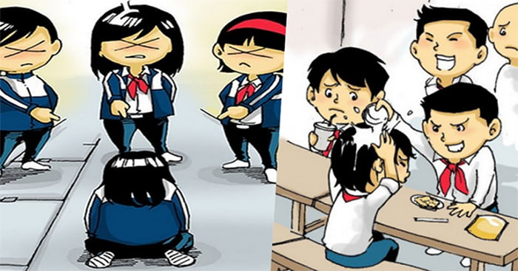
Bạo lực học đường

Slide 17
3. Những dấu hiệu mất an toàn hoặc bạo lực học đường đối với học sinh:
Dấu hiệu Bạo lực học đường đối với học sinh thường là những dấu hiệu khó nhận biết nhưng cũng rất dễ nếu thầy cô để tâm quan sát.

Slide 18
Đầu tiên là dấu hiệu bất thường về tâm lý: Trẻ sẽ có các dấu hiệu bất ổn về tâm lý như ở trên lớp không muốn nghe giảng, trầm lặng, không muốn nói chuyện với bất kỳ ai, nói dối cha mẹ, thầy cô, tỏ ra mệt mỏi, không có hứng thú với bất kỳ cái gì, chán nản… Dần dần có thể sẽ có những biểu hiện bất thường trầm trọng hơn như việc không muốn ăn uống, mất ngủ do gặp ác mộng, thì đây cũng là dấu hiệu nghi ngờ học sinh có thể bị bạn bạo hành.

Slide 19
Hai là, xuất hiện vết thương trên người: Cơ thể thường xuyên có những vết bầm tím, bị thương… trẻ luôn kêu mệt mỏi, đau đớn trong người. Chúng ta có thể để ý các vùng mặt, lưng, tay, chân của trẻ. Tuy nhiên, có thể trẻ sẽ nói là bị ngã xe và tất nhiên lý do đó chỉ có thể dùng 1 vài lần, không thể dùng mãi được. Vì vậy chúng ta nên thường xuyên quan sát các biểu hiện về mặt cơ thể của trẻ hay các vết thương có trên người trẻ. Quần áo của trẻ cũng thường xuyên sẽ có dấu hiệu xộc xệch, bị rách, bị bẩn do bị đánh đập, kéo quần áo.

Slide 20
Ba là, liên tục hỏng, mất đồ: Đồ dùng học tập của trẻ thường xuyên bị mất bị hỏng không rõ nguyên nhân. Khi nói thì có thể trẻ nói để quên hoặc đánh rơi.

Slide 21
Bốn là, xa lánh, tách biệt với bạn bè, gia đình: Nếu một đứa trẻ hòa đồng bỗng nhiên chỉ ru rú trong nhà, thích tách biệt với mọi người, không thích giao du, tiếp xúc với ai, không muốn tham gia các hoạt động chung của gia đình hay thậm chí nhắc đến bạn bè như trước, rất có thể là một "báo động đỏ" mà phụ huynh và giáo viên cần để tâm.

Slide 22
* Dấu hiệu trường học không an toàn:
- Cơ sở vật chất nhà trường tồi tàn, không được nâng cấp. Mất an toàn cho học sinh.
Ví dụ: Dãy nhà xuống cấp, có thể sập bất cứ lúc nào. Lan can cầu thang bị lỏng, vỡ không được sửa chữa kịp thời...

Slide 23
- Bên cạnh đó, các thiết bị đảm bảo an toàn trường học cũng không được kiểm tra thường xuyên, thay mới, bổ sung đầy đủ. Ví dụ: Bình chữa cháy,...
- Ngoài cơ sở vật chất, sự bất cẩn không đáng có của người lớn, cụ thể là thầy cô, cha mẹ, bảo vệ, nhân viên nhà trường trong việc giám sát học sinh tuân thủ nội quy nhà trường, lớp học, pháp luật; hay để cho người lạ có cơ hội tiếp cận các em ngay chính trong trường học cũng tạo ra nhiều mối nguy hiểm rình rập học sinh mỗi ngày.
Dấu hiệu trường học không an toàn cũng chính là nguy cơ mất an toàn ở trường học đã được liệt kê trên đây có thể còn nhiều thiếu xót. Xin thầy cô cho ý kiến đóng góp.

Slide 24
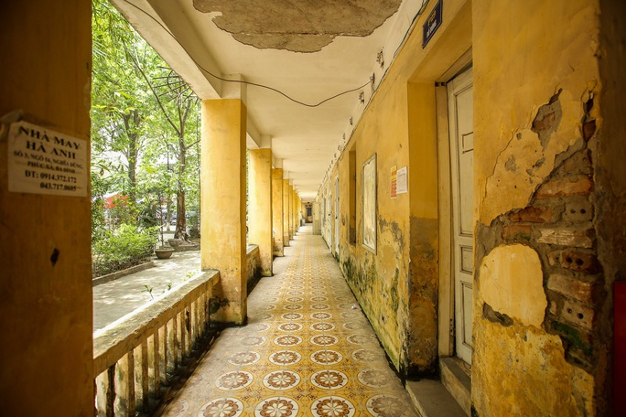
Nhiều điểm trong khuôn viên trường như trên trần nhà, bờ tường đã bị bong tróc nặng, lộ ra những thanh thép gỉ sét.

Slide 25
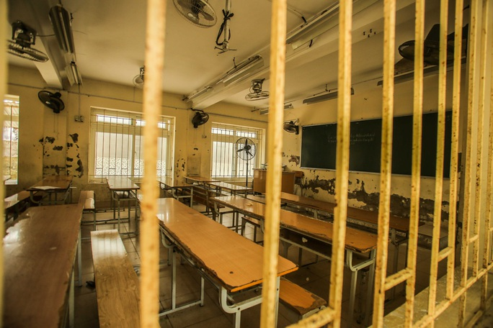
Bên trong phòng học cũng đã xuống cấp trầm trọng

Slide 26





Chúc các thầy cô sức khỏe

